Slide 1

Interbank
Git

Slide 2
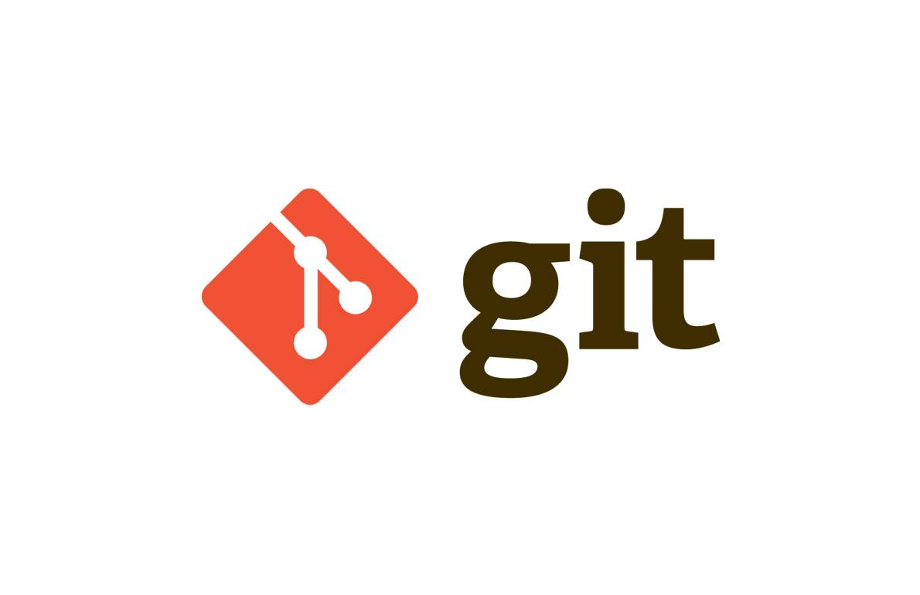
¿Que es git?
Git es un sistema de control de versiones distribuido, gratuito. Su principal propósito es gestionar cambios en proyectos de desarrollo, permitiendo a múltiples desarrolladores trabajar en paralelo sin conflictos.

Slide 3

Comandos basicos git
git clone <url>: Descarga una copia de un repositorio remoto existente
git status: Muestra el estado actual del directorio de trabajo y del área de preparación (staging area).
git add <archivo> (o git add .): Añade los cambios de los archivos al área de preparación.
git commit -m "Mensaje descriptivo": Guarda una instantánea permanente de los cambios en el historial local.
git pull: Descarga y fusiona los cambios de la rama remota en tu rama local.
Git push origin: Sube los cambio a la rama donde se encuentra ubicado.
git checkout <rama> o git switch <rama>: Cambia de una rama a otra.git push: Sube tus commits locales al repositorio remoto.
git branch: Lista las ramas locales disponibles.

Slide 4
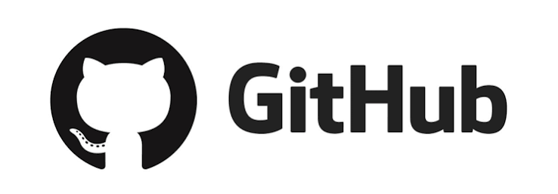
¿Que es github?
Es una plataforma en la nube que permite a desarrolladores e ingenieros de software almacenar, gestionar, proteger y colaborar en proyectos de código.

Slide 5
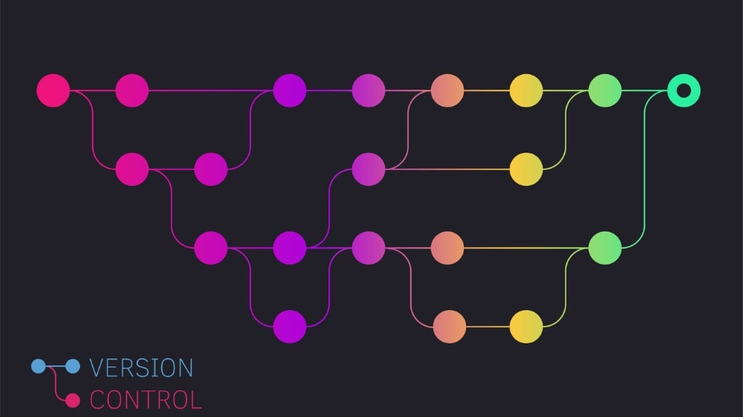
Tareas basicas en GitHub
pull request es una propuesta formal para fusionar los cambios de código de una rama en otra (por ejemplo, desde una rama de desarrollo o de una bifurcación hacia la rama principal main).
merge se utiliza para unir los historiales de dos ramas en una sola.
revert se utiliza en Git para deshacer los cambios introducidos por un commit (confirmación) anterior, sin borrar el historial del proyecto

Slide 6

Flujo de trabajo: desarrollador
Crea una rama feature desde github.
Clona en su maquina local, el repositorio de trabajo.
Se ubica en la rama creada anteriormente.
Sube sus cambios utilizando los omandos basicos git.
En GitHub crea el Pull Request hacia la rama (UAT / Test).
Le envia a QA el numero de Pull Request.

Slide 7
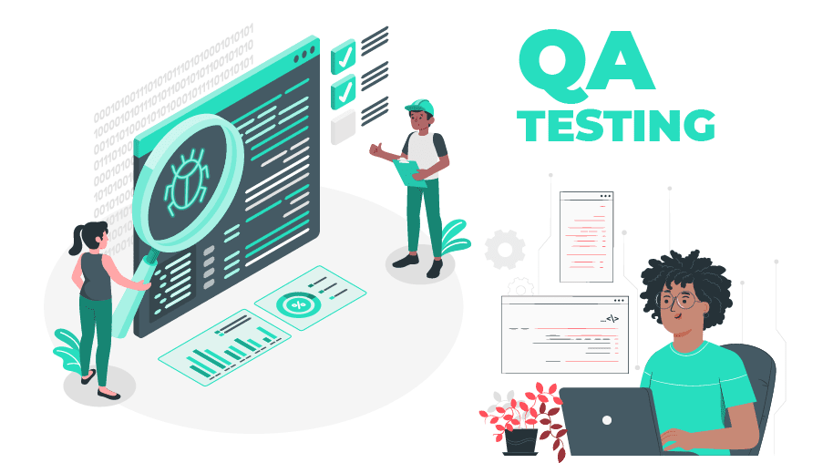
Flujo de trabajo: QA
QA ubica en GitHub el Pull Request enviado por el equipo de desarrollo, revisa el cambio y aprueba el merge.
Una vez probado el cambio en los ambientes de prueba. QA envia el conforme al LT.

Slide 8
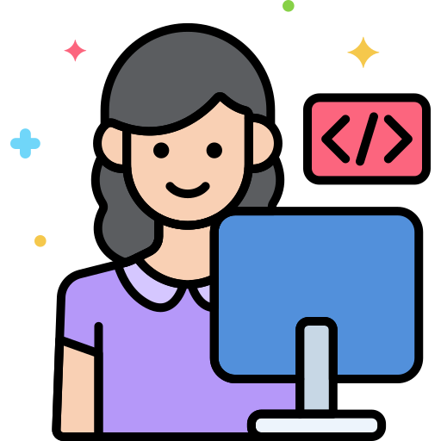
Flujo de trabajo: LT
EL LT con el conforme de las pruebas generada por el equipo de QA se dispone a crear el Pull Request hacia la rama main/master/prd/prod.
Una vez creado el Pull Request coordina con el operador para aplicar el merge de estos cambios.

Slide 9
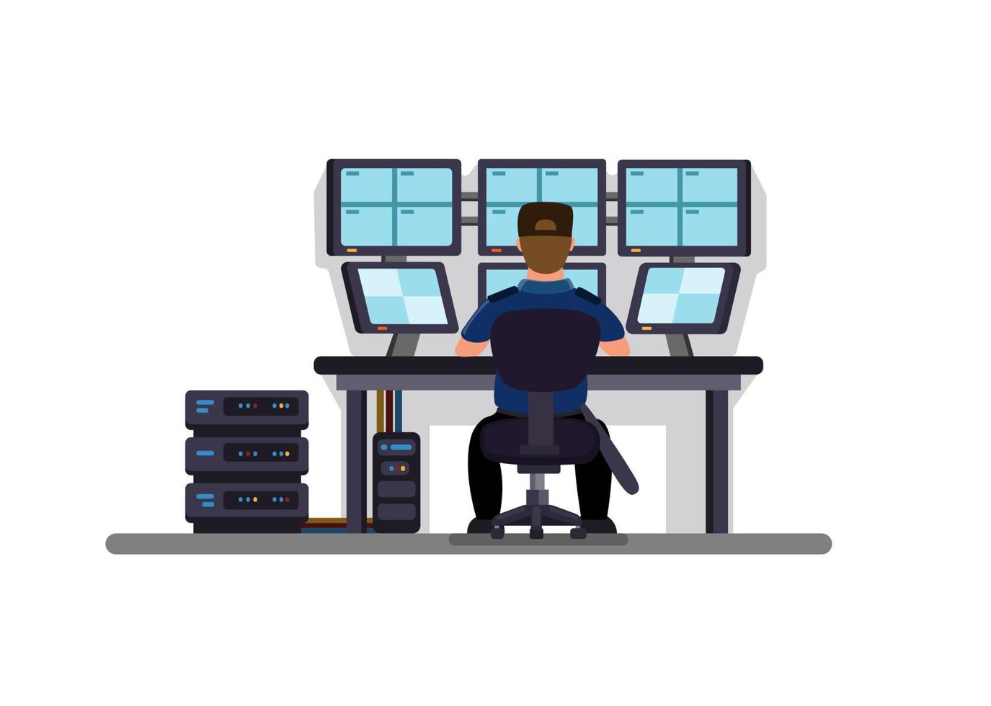
Flujo de trabajo: Operador
El operador recibe el Pull Request creado por el LT.
Se conecta a GitHub revisa los cambios y los aplica el merge en la rama indicada main/master/prd/prod.

